Slide 1
Attention and Transformer

Slide 2
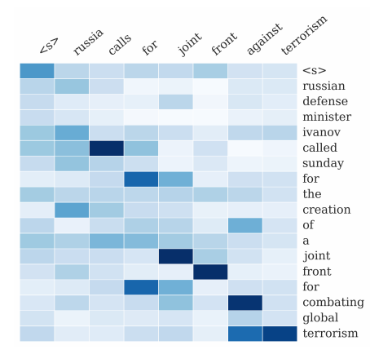
1.What is attention
Similarity Matrix

Slide 3
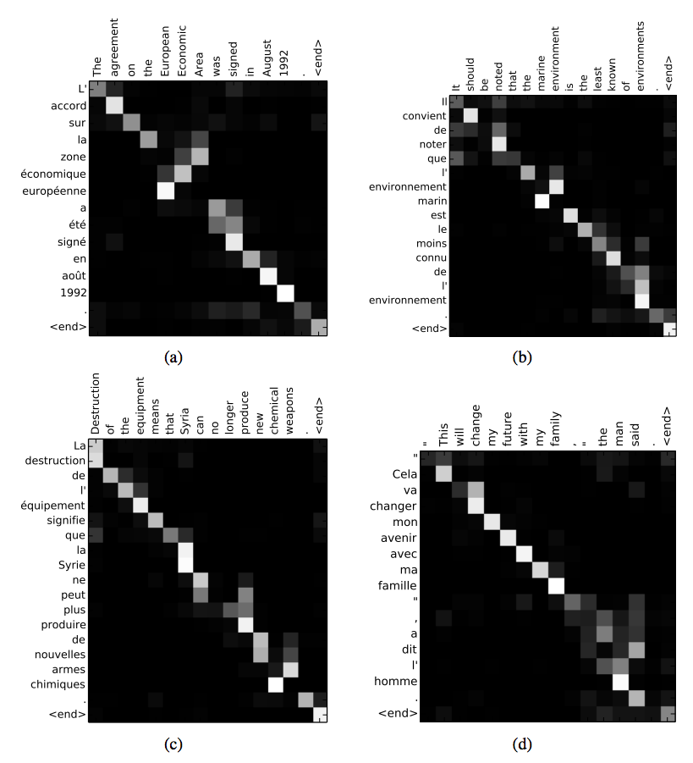

Slide 4
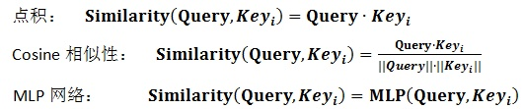
1.1 similarity

Slide 5

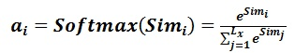
1.2 softmax

Slide 6
Sentence1(query)
Sentence2(source)

Slide 7
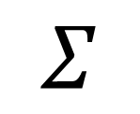
i.e.
Attention(sentence1,sentence2,) = for word in sentence1 , stack Attention(word,sentence2)
Attention(word,sentence2) =
$$Σ$$
ai * Value(i) i from 1 to len(sentence2)
Value(i) is the i-th word respresentation of sentence2
ai is the weight of the i-th word, calculated by
Finally the output of attention(sentence1,sentence2) is len(sentnece1) * dimension of each word in Value, which is sentence2 in this case

Slide 8
S1 * S2 T
Sentence1 = m * dw (dw is the dimension of word )
Sentence2 = n * dw (dw is the dimension of word )
Similarity Matrix (m,n)
attention matrix= for each row do softmax(SMi) (m,n)
Output = AM * Value =AM * S2 = (m,dw)

Slide 9
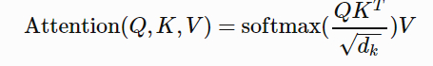
更进一步地：
我们将sentence1称为Query ， sentence2称为 Key ，对应的，AttentionMatrix 相乘的sentence2 称为Value。很容易得到他们的关系，attention（q,k,v）= softmax（query*key ）* value
于是 设Q为m*dw ，K则应为 n*dw ，V与k对应，应为 n*dv
这样，Q经由与K的attention运算（Q经由K），从m*dw的矩阵转化成了使用V做基底来表示的 m*dv
并且，dw实际上可以不等于词向量的维度，只要保证QK可以运算即可，因此可以设定Q，K为m*dk n*dk, 而Q，K可以由维度为m*dk
n*dk的 q 和 k 经过运算得到，也就是之前提到的MLP网络计算相似度。可以理解为，通过MLP将dw维特征经过学习提取成为dk维特征
进而，我们介绍三个矩阵，Wq,Wk,Wv，
他们有 Q = q*Wq K = k*Wk V =v*Wv ,这三个矩阵的维度分别是
dw*dk ,dw*dk , dw*dv

Slide 10
现在我们已经可以拓展attention这一操作的使用方法了，不再是两个句子的词向量矩阵的乘积再乘以第二个句子这种表示了
Q，K，V是attention运算的参与者，q，k，v是我们拥有的原始输入，Wq，Wk，Wv是将qkv转化为QKV的矩阵，这三个矩阵实际上就可以是一个全连接层
而我们的q，k，v只需要遵守少量的规则，就可以计算q和k的相似度，并依照这个相似度，使用v重新表示出一个与k ‘attention’过后的q
正如我们一开始的例子，q表示sentence1，k表示sentence2，v同样是sentence2，那么这个attention的含义就可以使，将sentence1转化为按照与sentence2相关性‘加强’过了的 新的sentence1’，因为sentence1’是由sentence2按照相关性表示而成的。
假设我们的q，k，v都表示同一个句子sentence，那么这种attention机制就叫做self attention，由于attention求QK的相似度这样的一个过程，self-attention能够发现句子内部词语之间的‘相似性’，这种相似度实际上不仅仅是两个词的相似，而经过可学习的Wq和Wk处理之后，实际上可以找到内部更复杂的‘关联性’，从而让句子内部相似的两个词更相似。
这样的一个步骤就可以产生一个效果-- --使得固定的词向量表示能够得到依据句子语义的调整，

Slide 11
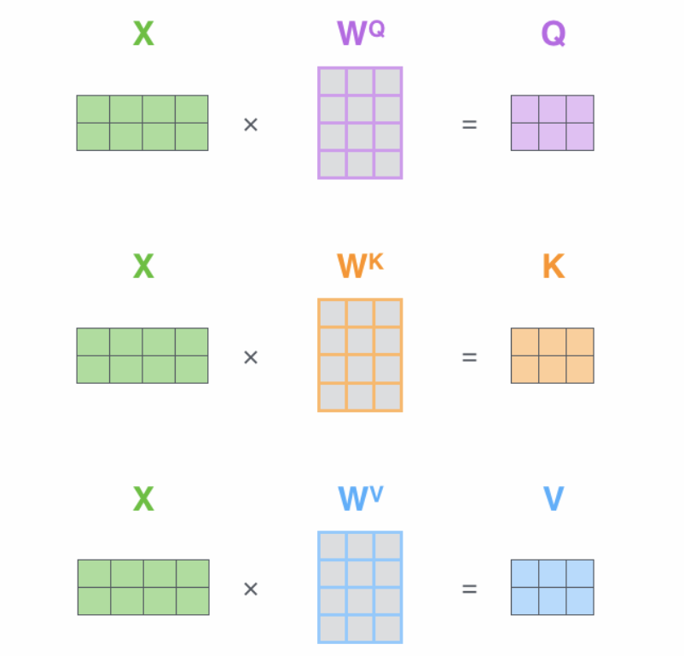

Slide 12
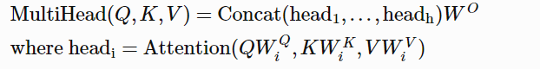
Multihead attention：
刚刚提到的，attention的Q，K，V实际上都有一个灵活的维度，即dk或dv，这样我们就可以做这样的一个操作，对同一个qkv，我们使用多组不同的Wq，Wk，Wv，这样我们就可以对一组qkv有多个可能不同的attention结果，每一个attention我们都称为一个‘头’，即multi head attention，每一个头之间是相互独立的，不共享W。
每一个head的结果都要被拼接起来，再经过一个Wo的处理

Slide 13
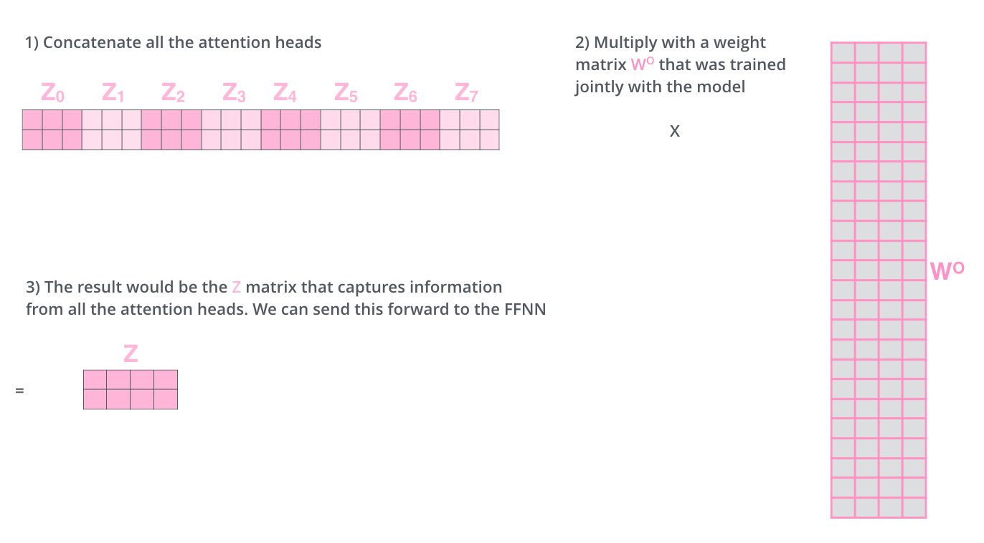

Slide 14
Wo的维度是，假设我们有h个head，则我们的最终结果拼接起来的输出是h*dv
我们的Wo则应该是（h dv，do），do理论上是可以是任意的，但是考虑到我们使用的attention机制的含义，应该设do为dw，这样多个头的输出经过Wo的处理之后得到的仍然是m*dw

Slide 15

2.Transformer

Slide 16
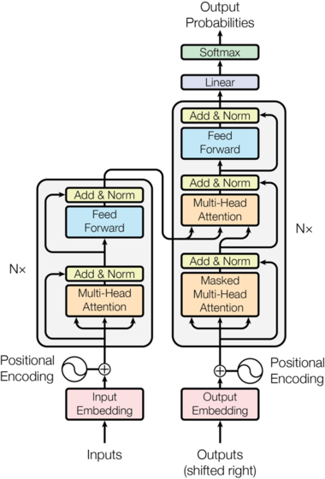
Transformer的结构
由若干个encoderLayer组成encoder部分，
Encoder部分的输出作为K和V传递给了decoder部分
Decoder部分同样是由若干个decoderlayer组成

Slide 17
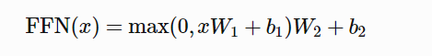
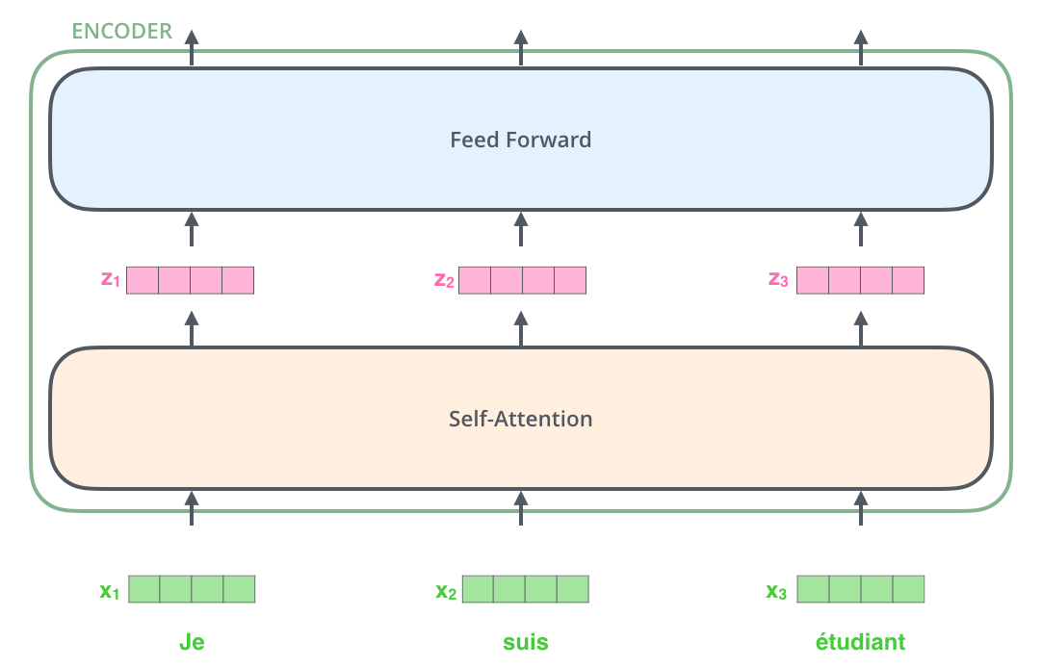
Transformer的工作过程
通过一个self-attention层，这里的self attention就是我们刚刚提到的可以强化内部联系的，qkv均使用自身的，将输入处理之后，形状并没有改变，继续传给ff层。
Ff层是一个将输入从dw经过全连接到4dw再经由relu激活后，再全连接回dw的过程。
ff层也不会改变输入输出的形状，这就是一个encoderlayer的工作过程。
中间穿插有add Norm层，即x=x+norm（x），norm操作是layerNorm，即例如输入是dw维，则这dw个数据会被标准化

Slide 18
这样经过相互独立的n个encoderLayer之后，得到的仍然是和输入相同的m*dw
我们把这个看作是encoder的结果
并将其传递给decoder部分

Slide 19
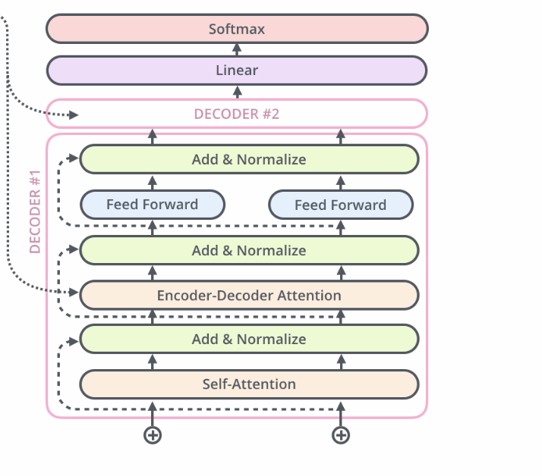
一个decoder内同样拥有多（n）个decoderLayer，与encoderLayer不同的是每一个decoderLayer 多出来一个 e-d attention，
n个decoderLayer的这一次attention都会使用encoder传递过来的m*dw作为attention机制里的K和V
与encoder同样的是，它也是堆叠结构，即该层的输出会成为下一个decoderLayer的输入
类似于lstm的encoder decoder，这里也会使用一个起始标签作为初始的输入，使用greedydecode来进行输出串的生成

Slide 20


Slide 21
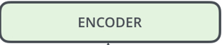
bert
M*dw
…
一个使用12层encoder的编码器，进行类似于Cbow的训练过程之后，就可以将输入的M*dw的句子表示转化成为具有更贴近句子语义的句子表示，形状不变
……
M*dw

